Slide 1
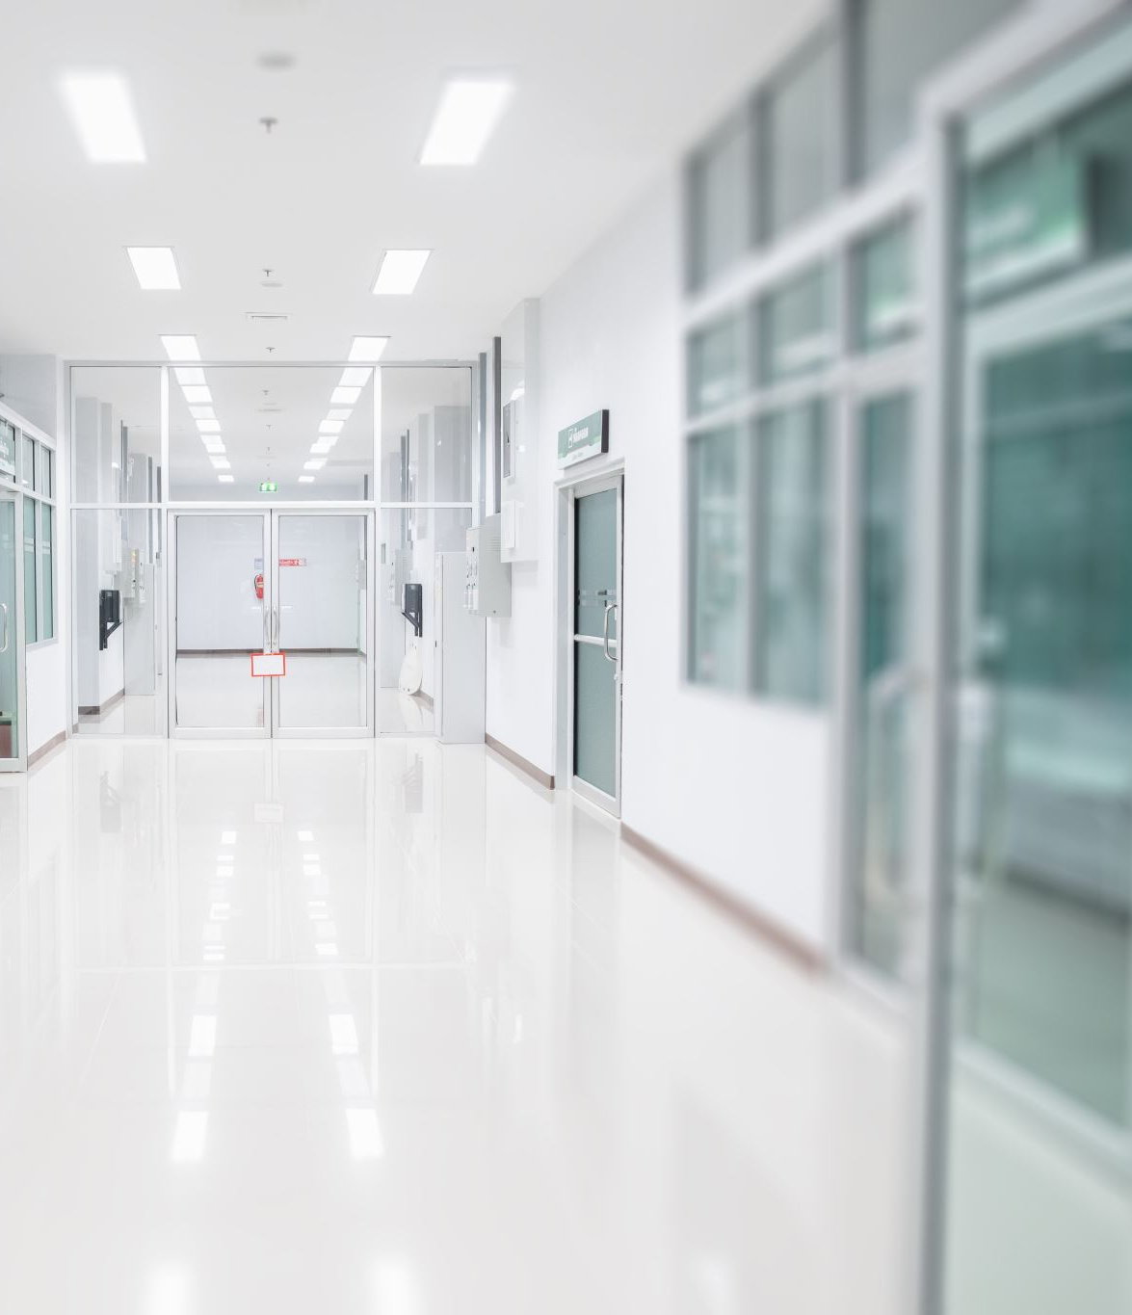

Chytrá nemocniční postel
Jakub Tenk
Roman Pejs
Lukáš Runt
Josef Zetek
Zdeněk Vavřička
Notes:
Roman

Slide 2

Cíl práce
Otestování různých typů senzorů
Sbírání dat ze senzorů
Vizualizace dat na webové stránce
Notes:
Roman

Slide 3
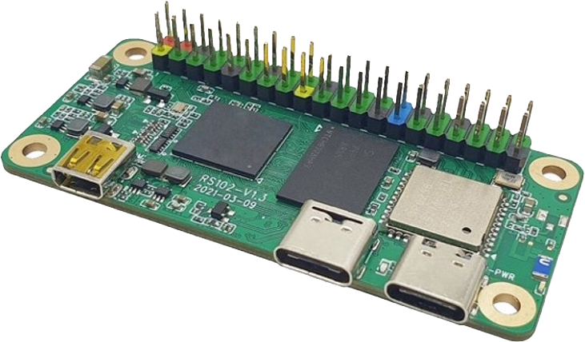
Hardware – Radxa Zero
Malé rozměry
Dostatečný výkon
Složitá obsluha
Malý počet podporovaných knihoven
Nepoužito ❌
Notes:
Kuba

Slide 4
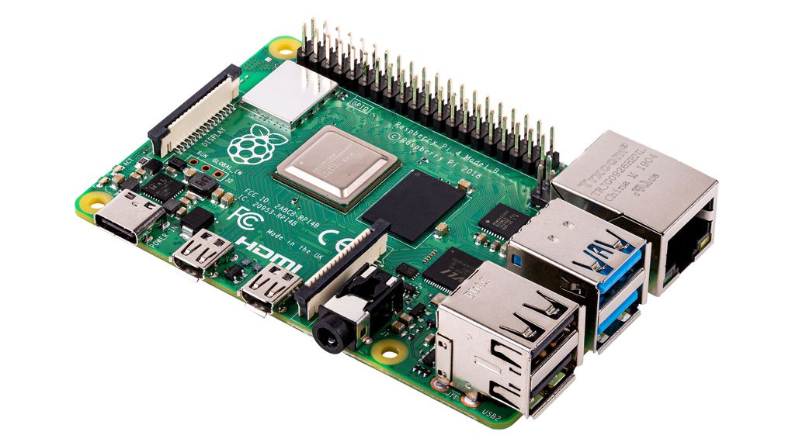
Hardware - Raspberry Pi 4
Dostatečný výkon
Snadná obsluha
Více možností využití jak u ESP (větší množství vstupů a výstupů, plnohodnotný operační systém, …)
Všechny služby běží na lokální síti
Využívá 3,3 V logiku
Použito ✅
Notes:
Kuba

Slide 5
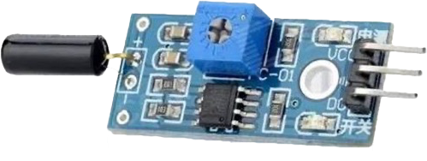
Hardware – Vibrační snímač
Detekce vibrací
Detekuje pouze velmi silné vibrace
V praxi by byl potřeba citlivější senzor
Matrace vibrace výrazně tlumí
Umístěno přímo na matraci
Výstup: digitální
Použito ✅
Notes:
Lukáš

Slide 6
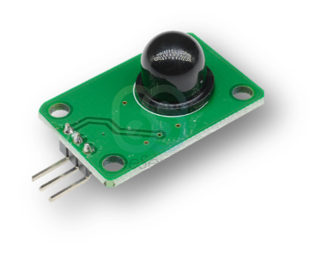
Hardware – PIR senzor
Detekce pohybu
Velmi velká odezva (v řádu několika vteřin)
Umístěn na čele postele
Výstup: digitální
Použito ✅
Notes:
Roman

Slide 7
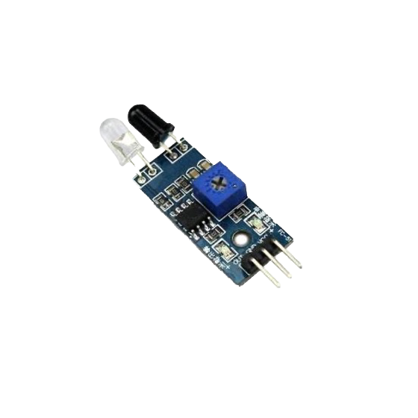
Hardware – Infračervený senzor překážek
Detekce pohybu
Rychlá odezva
Dosah v rámci několika centimetrů
Umístěno na boku postele
Ideální by bylo použití senzoru s větším dosahem
Výstup: digitální
Použito ✅
Notes:
Lukáš

Slide 8
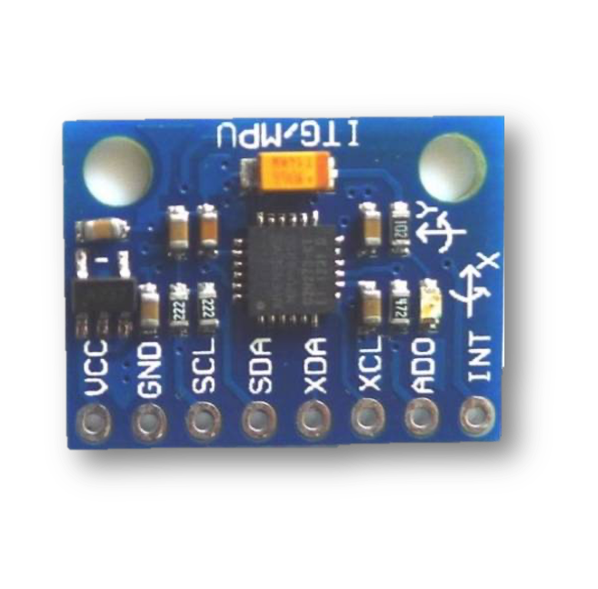
Hardware – Gyroskop & Akcelerometr
Detekce naklonění postele
Teoreticky by mohl i detekovat pohyb matrace
Umístěno pod matrací
Výstup: digitální skrze I²C
Použito ✅
Notes:
Kuba

Slide 9
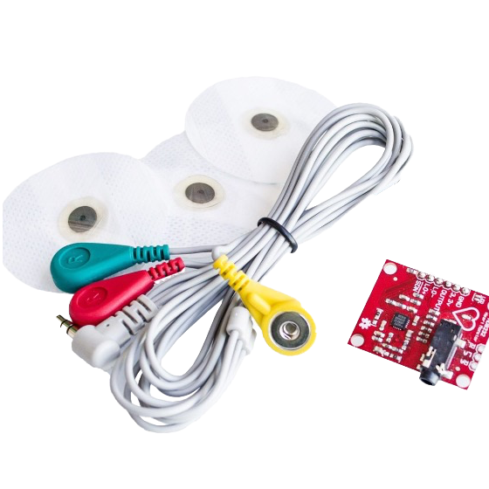
Hardware – EKG
Nevhodné, protože Raspberry nemá AD převodník
Nedostatečná přesnost
Teoretická možnost měřit srdeční aktivitu i tep pacienta
Elektrody jsou lepící a sloužily by pouze na jedno použití
Výstup: analogový
Nepoužito ❌
Notes:
Pepa

Slide 10
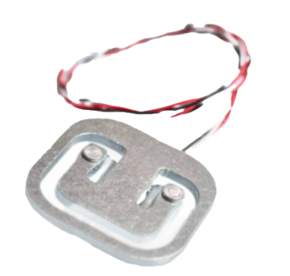
Hardware – Váhový senzor
Nízká tolerance
Malý rozsah na 3,3 V
Výstup: analogový
Nepoužito ❌
Notes:
Zdeněk

Slide 11
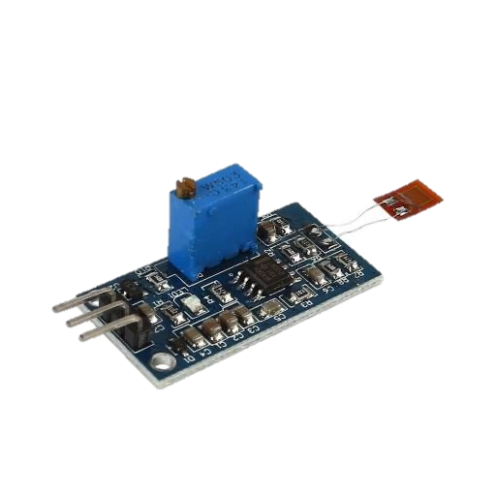
Hardware – Tenzometr
Snímání zatížení u pacienta
Velmi malá plocha fólie
Při větší délce kabelu k tenzometrické fólii ztrácí toleranci
Výstup: analogový
Odkaz na bakalářskou práci
Nepoužito ❌
Notes:
Zdeněk

Slide 12
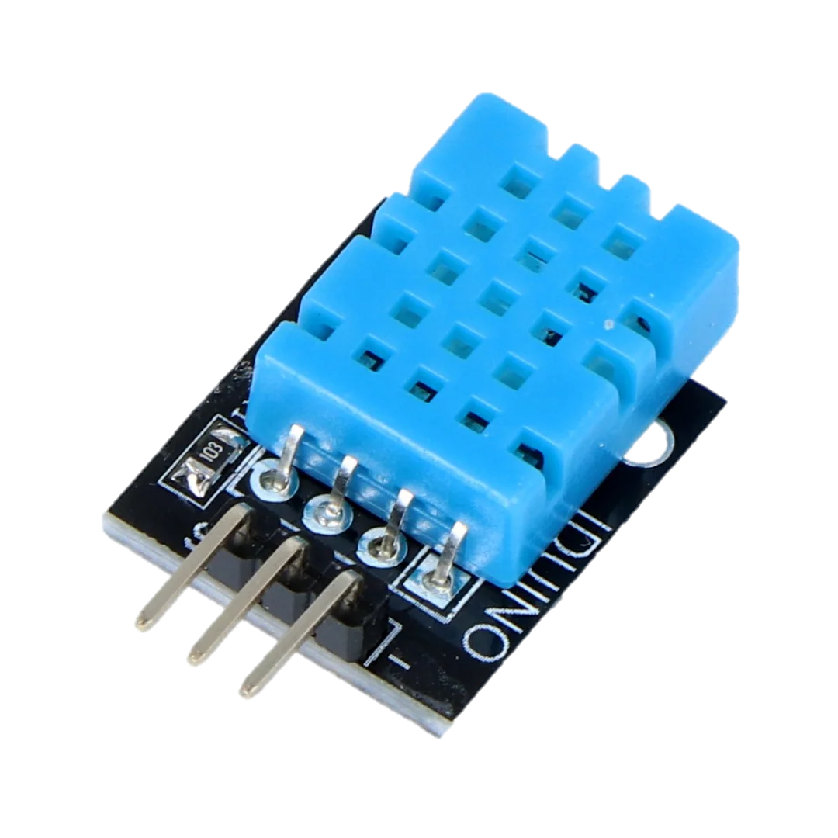
Hardware – DHT 11
Měří teplotu i vlhkost vzduchu
Velmi velká tolerance ± 2° C
Výstup: analogový
Nepoužito ❌
Notes:
Pepa

Slide 13
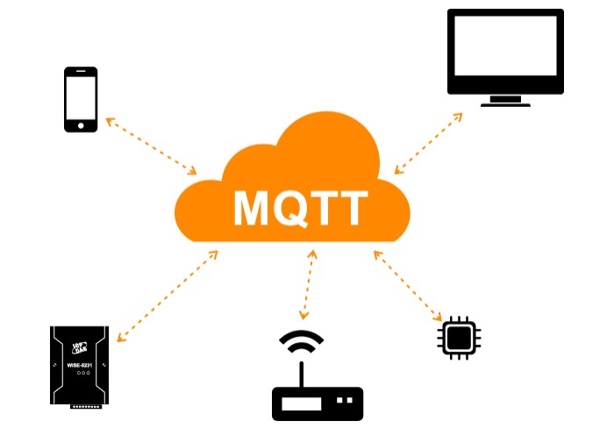
Práce s daty
Protokol MQTT pro komunikaci
Správa dat přes Node-Red
V rámci Node-Redu je implementovaná webová stránka
Notes:
Roman

Slide 14
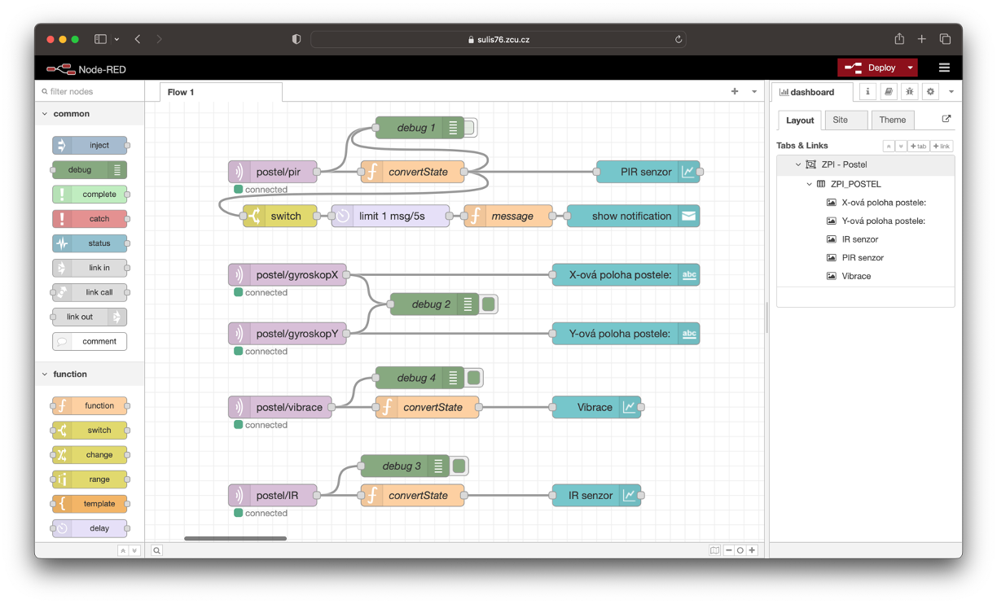
Node-Red implementace – localhost:1880
Notes:
Roman

Slide 15
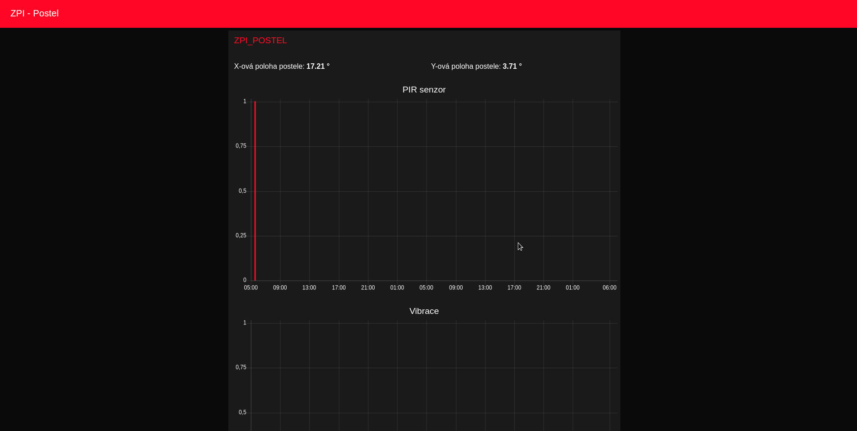
Node-Red vizualizace – localhost:1880/ui
Notes:
Roman

